Slide 1
Автор:
Васильева Алла Федоровна
Место работы:
Масловская общеобразовательная школа І-ІІІ ступеней
Джанкойского района Республики Крым
Должность: учитель математики

Slide 2
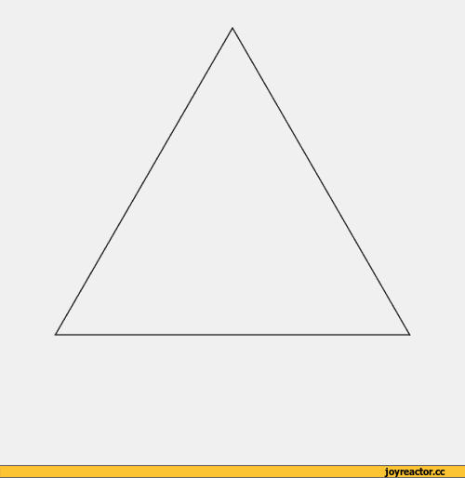
Треугольники 5 класс

Slide 3
Содержание
Треугольник
Периметр треугольника
Виды треугольников:
- по величине наибольшего угла
- по длине стороны
Равнобедренный треугольник
Прямоугольный треугольник

Slide 4
ТРЕУГОЛЬНИК
∆ АВС
А
А, В, С – вершины треугольника
АВ,АС,ВС – стороны треугольника
$∠A, ∠B , ∠C$– углы треугольника
В
С
Р = АВ + АС + ВС

Slide 5
Периметр треугольника
Р = 𝑎 + 𝑏 + 𝑐
𝑎 = 3 см
𝑏 = 5 см
𝑐 = 4 см
𝑏
𝑎
𝑐
Р = 12 см

Slide 6
Какой треугольник лишний?
Остроугольные треугольники

Slide 7
Какой треугольник лишний?

Slide 8
Какой треугольник лишний?

Slide 9
Прямоугольный треугольник
гипотенуза
катет
катет

Slide 10
Виды треугольников.
По величине наибольшего угла
Остроугольные
Тупоугольные
Прямоугольные

Slide 11
Какой треугольник лишний?

Slide 12
Равнобедренный треугольник
Боковая сторона
Боковая сторона
Основание

Slide 13
Периметр равнобедренного треугольника
Р = 2𝑎 + 𝑏
𝑎
𝑎
𝑏

Slide 14
Какой треугольник лишний?

Slide 15
Периметр равностороннего треугольника
𝑎
𝑎
Р = 3𝑎
𝑎
а = 12 см, Р = ?

Slide 16
Виды треугольников.
По длинам сторон
разносторонние
равнобедренные
равносторонние

Slide 17
Равнобедренный треугольник
тупоугольный
Остроугольный
прямоугольный

Slide 18
Виды треугольников
По длинам сторон
разносторонние
равнобедренные
По величине наибольшего угла
остроугольные
тупоугольные
равносторонние
прямоугольные

Slide 19
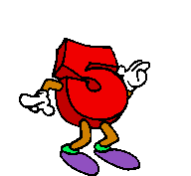

Slide 20
Использованные источники
- Математика. Сборник рабочих программ 5-6 кл.
М.К. Потапов «Просвещение» 2011
- Никольский С.М. Математика. 5 кл.- М. Просвещение, 2014
http://chelschool1.ru/kids/740-2011-10-12-03-09-14.html
http://pozdrawlandiya.ru/_ph/491/2/230845438.gif
http://img0.joyreactor.cc/pics/post/%D0%B3%D0%B8%D1%84%D0%BA%D0%B8-%D0%BC%D0%B0%D1%82%D0%B5%D0%BC%D0%B0%D1%82%D0%B8%D0%BA%D0%B0-%D0%BD%D0%B0%D1%83%D0%BA%D0%B0-%D1%82%D1%80%D0%B5%D1%83%D0%B3%D0%BE%D0%BB%D1%8C%D0%BD%D0%B8%D0%BA%D0%B8-1513279.gif

